Slide 1

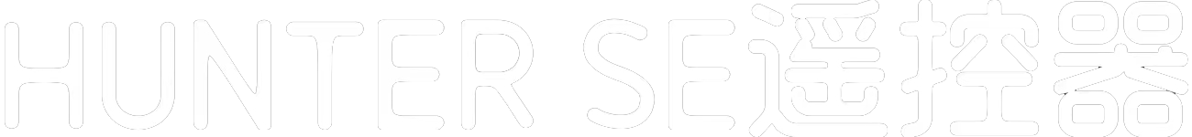

Slide 2
一、使用说明
【使用前准备】打开手机WLAN，搜索并连接名称为“CAN2WiFi-OTT”的Wifi，密码为“1234567898”，连接成功后打开App。
【开启小车电源】转动小车尾部的电源旋钮，小车上电后前轮（方向轮）会向左旋转至最大角度，当App连上小车后，前轮会自动转正。
【定速模式】在该模式下，前进后退以及方向改变均为固定值，其设定值为“固定速度”和“固定角度”，例如当前选择定速模式并设置速度为1m/s，角度为15°，则按下前进按钮时，车子会以1m/s的速度向前行驶；按下后退按钮时，车子会以1m/s的速度向后行驶；按下左转按钮时，前轮会向左旋转15°；按下右转按钮时，前轮会向右旋转15°。
【摇杆模式】在该模式下，行驶速度和角度完全由摇杆偏离中心点位置计算，其中速度摇杆仅在Y轴方向生效（即摇杆左右偏移值不会影响车速），方向摇杆仅在X轴方向生效（即摇杆上下偏移值不会影响方向）。
【固定速度】在定速模式下该数值生效，设定值为0-4.8，单位为m/s，最多3位小数。
【固定角度】在定速模式下该数值生效，设定值为0-22.9，单位为°，最多2位小数。

Slide 3
【实时速度】左侧速度按键上方为车子返回的实时速度，单位为m/s，正数为向前行驶，负数为向后行驶。
【实时方向】右侧方向按键上方为车子返回的实时角度，单位为°，正数为向左转，负数为向右转。
【转向零点】该模式用于校准方向零位，设定值为12000~32000，无单位，每次设定后小车会自动断电重启（因此CAN转Wifi模块也会重启），需要手动重新连接Wifi进行操作。在该模式下查询和设置指令有可能需要发送多次，查询成功后会显示当前小车转向零点的设定值，设置成功后小车会断电重启。
【控制距离】在实际测试中，在空旷的场地，控制距离约25米，当APP与小车断开通信后，小车会立刻停止运动。

Slide 4
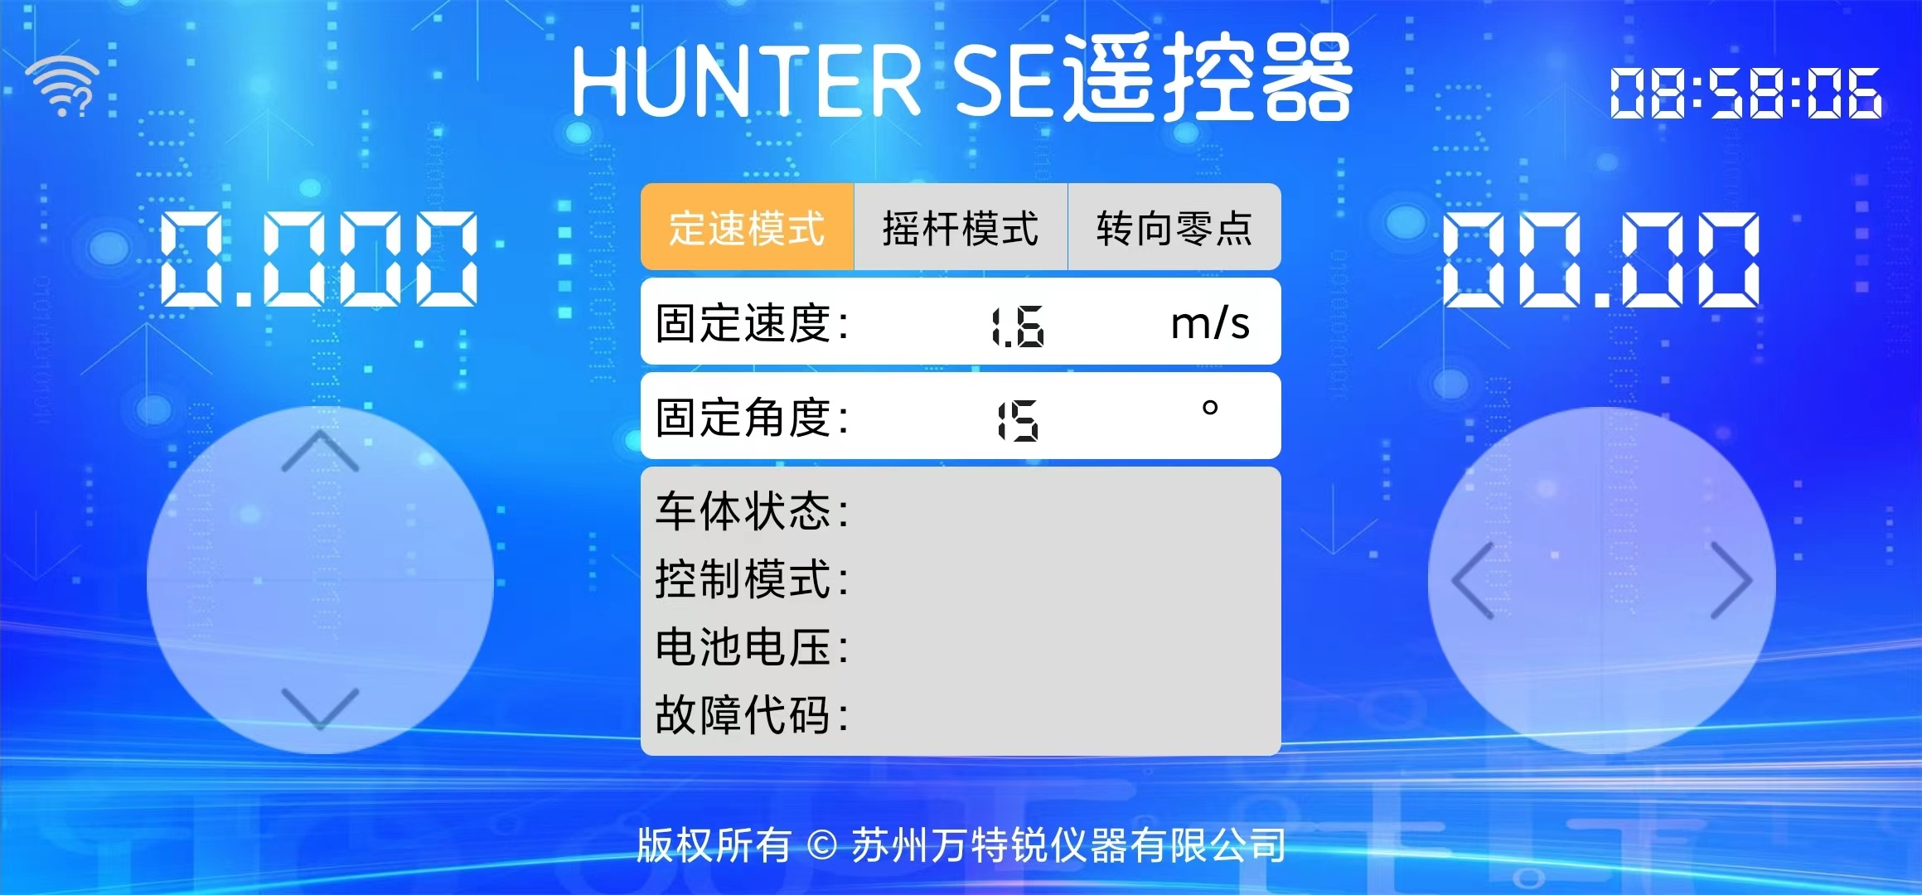
二、定速模式界面展示
速度设置
定速模式
摇杆模式
零点设置
角度设置
信号强度
系统时间
实时速度
实时方向
前进
左转
后退
右转
车体实时状态

Slide 5
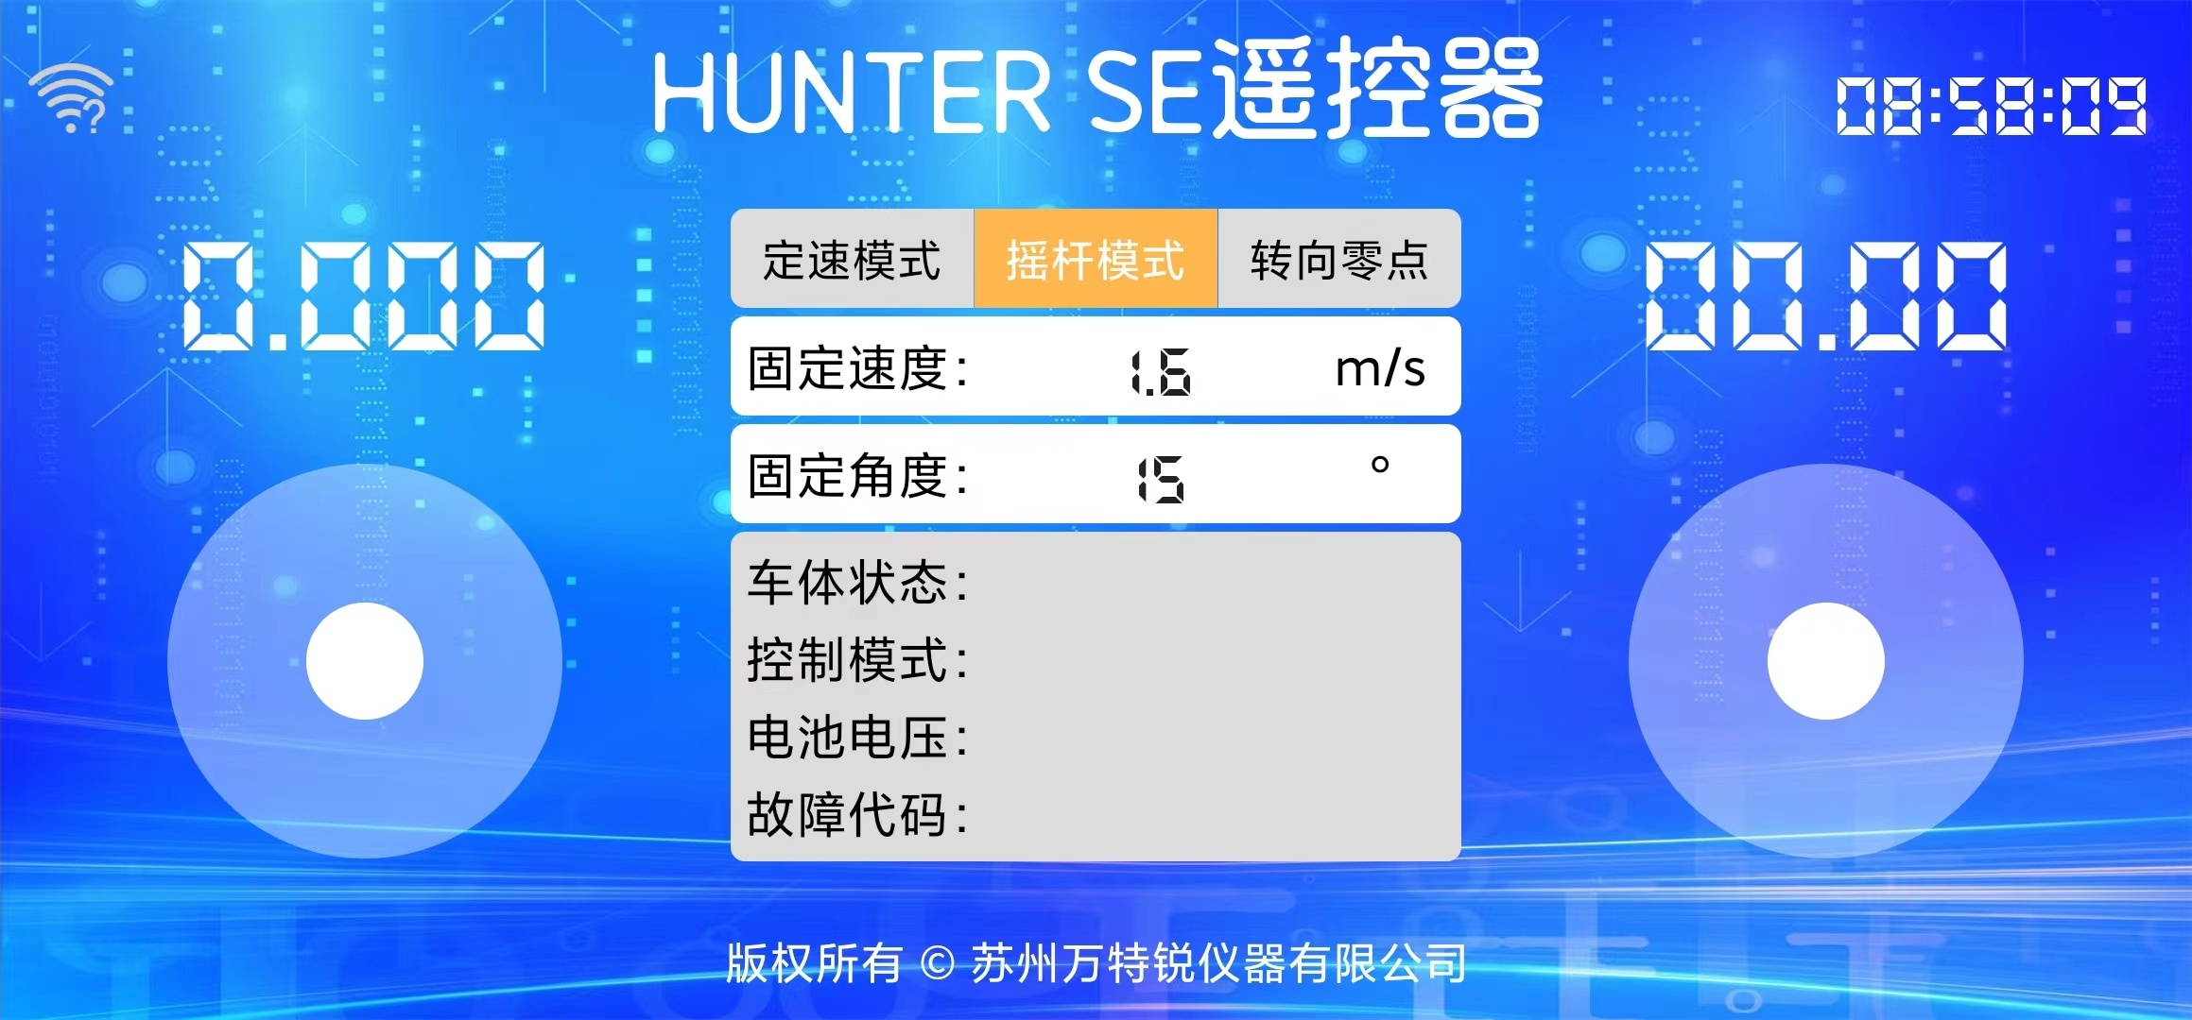
三、摇杆模式界面展示
速度设置
定速模式
摇杆模式
零点设置
角度设置
信号强度
系统时间
实时速度
实时方向
速度摇杆
方向摇杆
车体实时状态

Slide 6
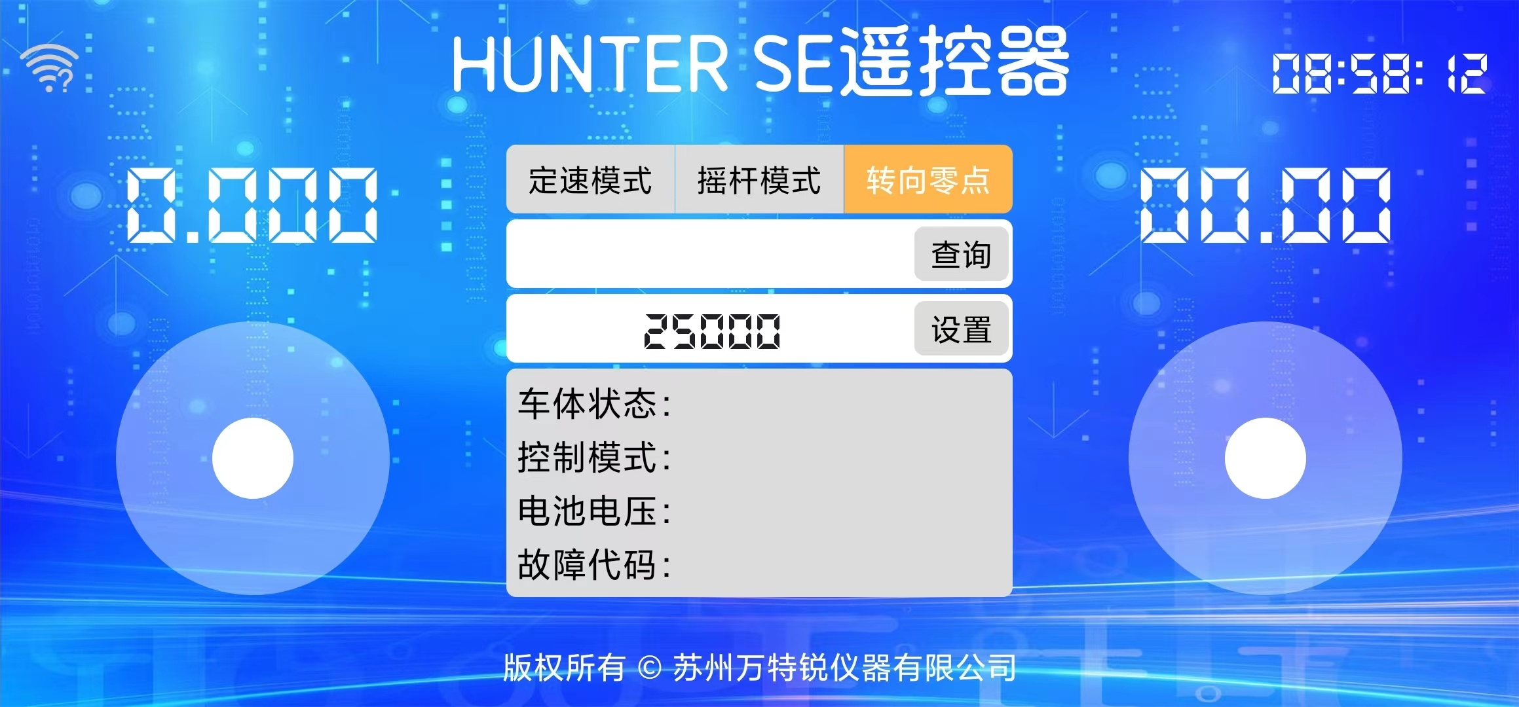
四、转向零点界面展示
零点查询
定速模式
摇杆模式
零点设置
零点设置
信号强度
系统时间
实时速度
实时方向
速度摇杆
方向摇杆
车体实时状态

